Slide 1

WEBSITE BÁN ĐỒ NỘI THẤT BẰNG DJANGO FRAMEWORK
MÔN HỌC: KỸ THUẬT LẬP TRÌNH PYTHON – IE221.M21.CNCL
Giảng viên hướng dẫn: ThS. Nguyễn Thanh Sơn
Nhóm 12
Nguyễn Phạm Nhật Trường - 19522441
Tôn Văn Hiệp - 19521492
Sinh viên thực hiện:

Slide 2
MụC lục
I. GIỚI THIỆU
II. NỘI DUNG
III. KẾT LUẬN
IV. DEMO

Slide 3



I. GIỚI THIỆU
Nhóm xây dựng website thương mại điện tử đồ nội thất bằng Django Framework.
Mục tiêu:
Xây dựng thành công website.
Hiểu cách thức hoạt động, làm việc của Django.
UX/UI tốt.
Vận dụng kiến thức đã học dài lâu.
Công cụ hỗ trợ:

Slide 4
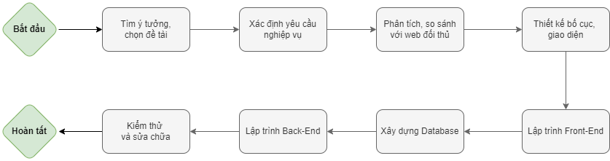
II. NỘI DUNG
Quy trình xây dựng.

Slide 5
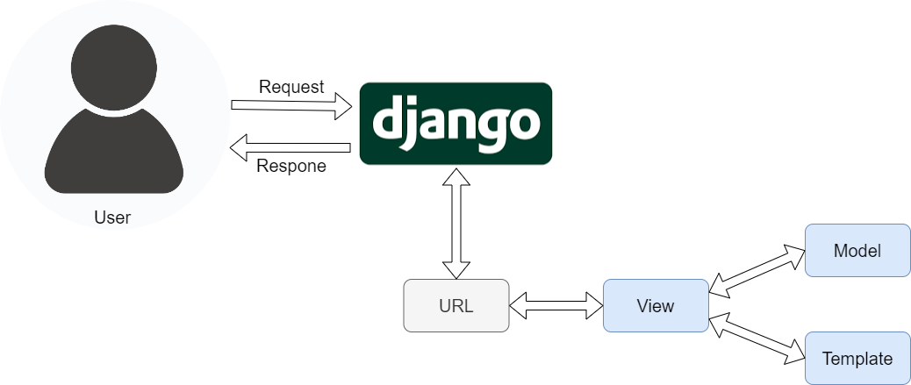
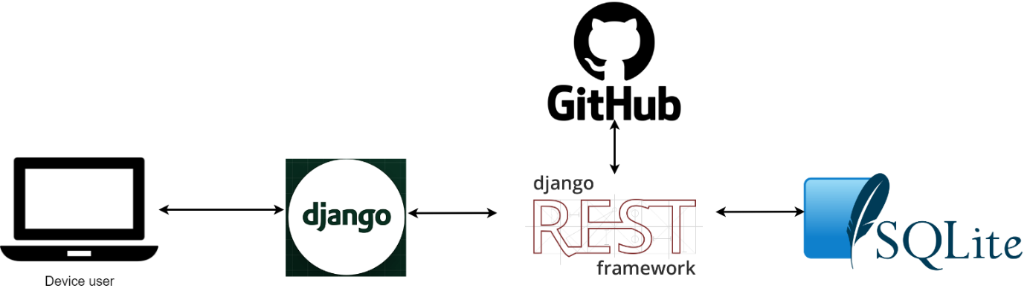
II. NỘI DUNG
Mô hình hoạt động Kiến trúc phần mềm
Mô hình MVT

Slide 6
III. KẾT LUẬN
Đánh giá:
Nhóm đã hoàn thiện một website đơn giản và đã hoàn toàn được xây dựng bằng Django Framework.
Website có ít các chức năng nhưng có đủ những phần chức năng chính như đăng ký, đăng nhập, tìm kiếm, đặt hàng.
Vận dụng được các kiến thức môn học như phần hàm, oop vào xử lý website, BE.
Chưa xử lý hoàn thiện phần đăng ký và đăng nhập.
Hiểu nhưng chưa chuyên sâu về cách hoạt động và sử dụng Framework Django.

Slide 7
IV. DEMO
Nhóm 12 xin cảm ơn thầy và các bạn đã lắng nghe ạ.

